Slide 1


Slide 2

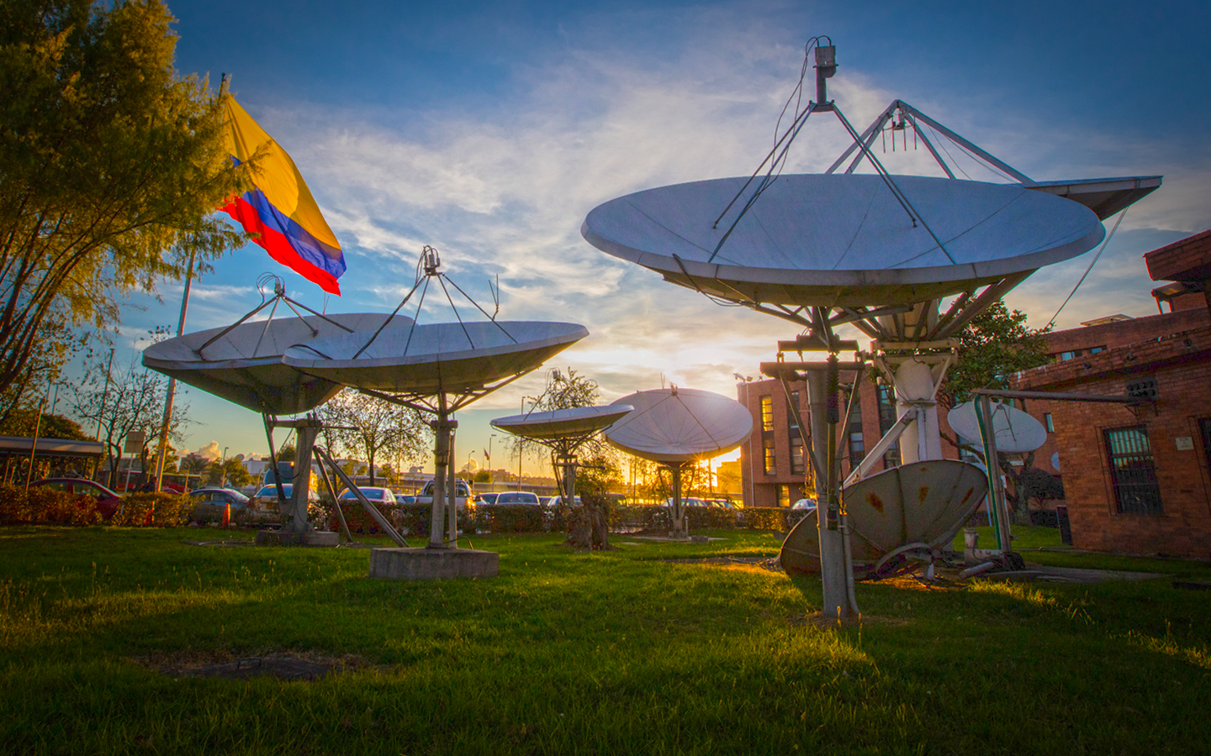

Informe de resultados de participación ciudadana en la construcción de las estrategias de Relacionamiento y participación ciudadana 2025

Slide 3

Contexto

Slide 4


Objetivos:
1. Dar a conocer los resultados obtenidos de la participación ciudadana en la construcción de las estrategias de relacionamiento con la ciudadanía y de participación ciudadana y de rendición de Cuentas 2025.
2. Socializar los comentarios y/o consideraciones ciudadanas identificadas en el periodo de participación ciudadana para la construcción de las estrategias de relacionamiento con la ciudadanía y de participación ciudadana y de rendición de Cuentas 2025.
3. Brindar las respuestas a los comentarios y/o consideraciones ciudadanas elevadas a través de los canales dispuestos para la construcción conjunta de las estrategias de relacionamiento con la ciudadanía y de participación ciudadana y de rendición de Cuentas 2025.

Slide 5
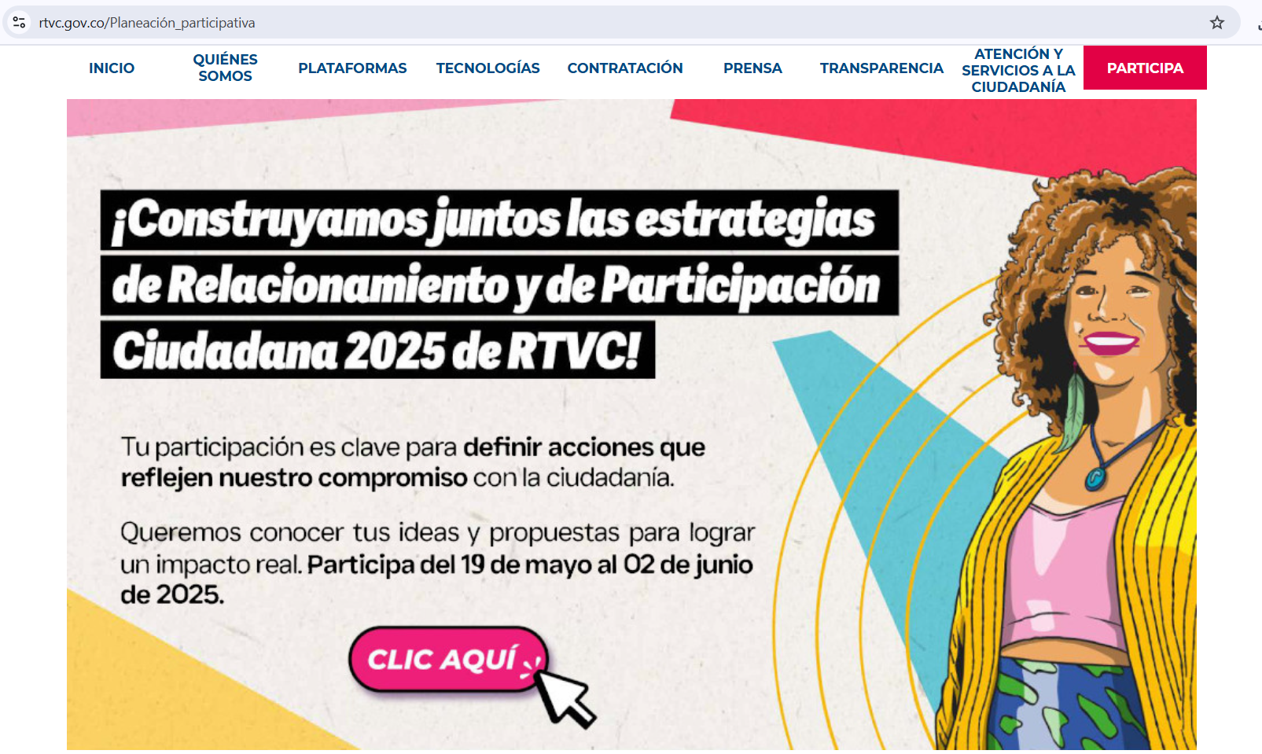
Alcance:
Como parte de la Política de Participación ciudadana, en RTVC se realizó la publicación de la propuesta de las estrategias de relacionamiento con la ciudadanía y de participación ciudadana y de rendición de cuentas en mayo de 2025, las cuales fueron ubicadas en el botón de “participa” de la pagina Web de la entidad, con el fin fueran comentadas por parte de la ciudadanía y grupos de valor, para la construcción conjunta, finalizando con las respuestas a las observaciones recibidas.

Slide 6



Canales y divulgación para el ejercicio de participación ciudadana
Pagina Web de RTVC
Red Social “X”
Correo electrónico interno

Slide 7
Resultados

Slide 8

¿Quiénes participaron?
Sexo
Hombre: 56%
Mujeres: 33%
Intersexual:0%
Prefiere no informar: 11%
Adultez (27-59 años): 78%
Juventud (19-26 años): 11%
Sin información: 11%
Rango de edad
*Nota: En su totalidad, se presentaron 9 participaciones ciudadanas.

Slide 9


¿Quiénes participaron?
Nivel de escolaridad
Estrato Socio-Económico
Tecnólogo: 11%
Pregrado: 22%
Postgrado: 67%
Sin información: 11%
*Nota: En su totalidad, se presentaron 9 participaciones ciudadanas
Estrato 5: 22%
Estrato 4: 56%
Estrato 3: 11%
Estrato 1 y 2: 0%
Sin información: 11%

Slide 10
*Nota: En su totalidad, se presentaron 9 participaciones ciudadanas

Slide 11
¿En qué estrategia participó la Ciudadanía y grupos de Interés?
*Nota: En su totalidad, se presentaron 9 participaciones ciudadanas

Slide 12
Respuestas a los comentarios ciudadanos y de grupos de valor

Slide 13
Estrategia de Participación Ciudadana y de Rendición de Cuentas
Comentario/Pregunta
Respuesta/Aclaración
Incluir más espacios de rendición de cuentas.
Informamos que se ha incluido acciones estratégicas para movilizar y promover espacios de rendición de cuentas en temas de paz, razón por la cual ha sido incluida en el Programa de Transparencia y Ética Pública para su implementación en la vigencia 2025.
Que el acceso a las instalaciones sea más fácil.
Informamos que se espera implementar un sistema de citas, con el fin de facilitar las gestiones que se consideren. Así mismo, en caso de referirse en la agilidad para el ingreso a las instalaciones cuando se encuentra convocado a alguna actividad por parte de la entidad, será elevada su solicitud al equipo de Gestión Administrativa.
Programa
Teniendo en cuenta que no contamos con los datos de contacto para solicitar un alcance a su comentario “programa”, no es posible brindarle una respuesta de fondo. Lo invitamos a continuar participando de las diferentes actividades de la entidad. En caso de considerar incluir un alcance a su comentario, favor remitirlo a través de correo electrónico correspondencia@rtvc.gov.co

Slide 14
Estrategia de Participación Ciudadana y de Rendición de Cuentas
Comentario/Pregunta
Respuesta/Aclaración
Evitar la corrupción
En la estrategia de Relacionamiento con la Ciudadanía y del Plan de acción de la estrategia de Transparencia y acceso a la Información, hemos promovido los canales de denuncias de posibles actos de corrupción evidenciados en la entidad, el cual podrá realizarse a través del correo soytransparente@rtvc.gov.co.
Buenos proyectos
Teniendo en cuenta que no contamos con los datos de contacto para solicitar un alcance a su comentario “buenos proyectos”, no es posible brindarle una respuesta de fondo. Igualmente, y si es una afirmación por parte suya, agradecemos su comentario. Lo invitamos a continuar participando de las diferentes actividades convocadas por la entidad. En caso de considerar incluir un alcance a su comentario, favor remitirlo a través de correo electrónico correspondencia@rtvc.gov.co

Slide 15
Estrategia de Participación Ciudadana y de Rendición de Cuentas
Comentario/Pregunta
Respuesta/Aclaración
Generar un espacio desde Canal Institucional que le muestre al ciudadano cómo funcionan las marcas de RTVC
Con respecto a su sugerencia de crear un espacio en el Canal Institucional que muestre cómo funcionan las marcas de RTVC, podemos indicarle que, por el momento, no contamos con el presupuesto necesario para desarrollar un programa específico como el que propone. Sin embargo, en RTVC mantenemos una relación directa y abierta con la ciudadanía, ya que somos una entidad de puertas abiertas. Cualquier ciudadano puede acercarse a nuestras instalaciones y conocer de primera mano el funcionamiento de las marcas de RTVC. Además, dentro de nuestra propuesta de relación con las audiencias, ofrecemos el servicio de visitas guiadas a nuestras instalaciones, mediante las cuales los ciudadanos pueden explorar la historia y el presente de los medios públicos. Si desea conocer la entidad y sus marcas lo invitamos a diligenciar el formulario de servicio de visitas guiadas en el siguiente enlace https://www.rtvc.gov.co/atencion-al-ciudadano/formulario y conocer previamente los requerimientos solicitados por RTVC en el Manual del usuario del servicio de visitas guiadas en el siguiente enlace https://www.rtvc.gov.co/atencion-al-ciudadano/listado-de-tramites-y-servicios.

Slide 16
Estrategia de Relacionamiento con la Ciudadanía
Comentario/Pregunta
Respuesta/Aclaración
Incluir más temas de paz.
Respecto a su solicitud, nos permitimos informarle que se ha incluido acciones estratégicas para promover espacios de rendición de cuentas en temas de paz, razón por la cual esta actividad ha sido incluida en el Programa de Transparencia y Ética Pública para su implementación en la vigencia 2025. Así mismo, en la estrategia de Participación Ciudadana y de Rendición de Cuentas de la presente vigencia, se tiene contemplado acciones articuladas con las emisoras de Paz, ateniendo a los compromisos del Acuerdo Final para la Terminación del Conflicto y la Construcción de una Paz Estable y Duradera.

Slide 17
Estrategia de Relacionamiento con la Ciudadanía
Comentario/Pregunta
Respuesta/Aclaración
Crear un espacio por televisión en Canal Institucional que explique cómo realizar ciertos trámites públicos útiles para la ciudadanía. Este espacio serviría para para el plan de acción y servicio al ciudadano y para el plan de acción racionalización y simplificación de trámites
En el Canal Institucional, nuestra razón de ser es precisamente acercar a los ciudadanos a las instituciones del Estado, promoviendo una mayor comprensión y accesibilidad a sus servicios y la información de sus acciones en beneficio de todos los colombianos. Para hacer realidad un proyecto de esta envergadura sería indispensable contar con el concurso y la disposición de las entidades de las tres ramas del poder público (Ejecutivo, Legislativo y Judicial), así como de los órganos de control. Además, la realización de un programa de este tipo requiere un proceso de planificación detallado, recursos técnicos adecuados y personal calificado para conducir a cabo con éxito. Por ello, aunque en la actualidad no contamos con el presupuesto y los recursos técnicos y humanos necesarios para desarrollar esta iniciativa, valoramos profundamente su propuesta y la tendremos en cuenta para futuras vigencias, pues nuestro compromiso es seguir generando contenido útil y relevante para la ciudadanía.

Slide 18
Ambas estrategias
Comentario/Pregunta
Respuesta/Aclaración
Las actividades están interesante podría incluirse temas de capacitación sobre relación con el ciudadano.
Le informamos que los temas de capacitación sobre relación con el Ciudadano, se encuentran incluidos en el Plan de Capacitaciones 2025, el cual se ejecutará desde la Coordinación de Gestión del Talento Humano.

Slide 19
Evaluación Ciudadana frente a la información contenida en las estrategias de Relacionamiento con la Ciudadanía y de Participación Ciudadana y Rendición de Cuentas

Slide 20


